Slide 1
НОВІ НАДХОДЖЕННЯ
2019 року
Запорізький державний медичний університет
Наукова бібліотека
АНАТОМІЯ (Частина ІІ)
ГІСТОЛОГІЯ

Slide 2
Чорнокульський, С. Т. Анатомія судин та нервів тулуба (ангіоневрологія) : навч.-метод. посіб. для
студентів вищ. мед. навч. закл. III-IV рівнів акредитації / С. Т. Чорнокульський ; рец.: В. І. Талько, М. П. Ковальський ; М-во освіти України, МОЗ України, Нац. мед. ун-т ім. О. О. Богомольця. - Київ : Книга-плюс, 2016. - 119 с.
У посібнику подані сучасні теоретичні відомості та систематизовані матеріали учбової і монографічної літератури з анатомії судин та нервів тулуба з використанням авторських схем та наукових препаратів. Обсяг поданого матеріалу знаходиться у відповідності з навчальною програмою, затвердженою Міністерством охорони здоров'я України. У посібнику впроваджена сучасна Міжнародна анатомічна номенклатура відповідних латинських термінів (Сан-Пауло, 1997), український стандарт (Київ, 2001). Посібник рекомендується студентам і викладачам медичних університетів, коледжів, аспірантам, лікарям

Slide 3
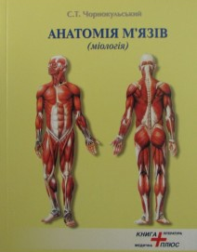
Чорнокульський, С. Т. Анатомія м'язів (міологія) : атлас схем та малюнків: навч.-метод. посіб. для студентів та виклад. вищ. мед. навч. закл. III-IV рівнів акредитації / С. Т. Чорнокульський ; рец.: П. П. Шапоренко, В. І. Талько. - 2-е вид., допов. - Київ :
Книга-плюс, 2016. - 160 с.
У книзі систематизовані теоретичні та ілюстративні матеріали учбової і монографічної літератури з анатомії м'язів людини. Подана послідовнологічна структура міології: класифікація, схема м'яза, його анатомічний вигляд, стисла текстова частина. В кінці кожного розділу пропонуються ілюстраціїанотованих, з точки зору міології та артрології, натуральних кісток скелета людини

Slide 4
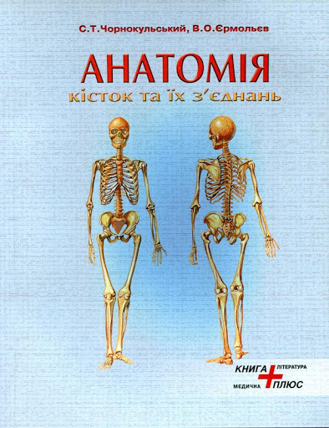
Чорнокульський, С. Т. Анатомія кісток та їх з'єднань (остео-артросиндесмологія) : атлас схем і фотоілюстрацій : навч.-метод. посіб. для студентів та викл. вищ. мед. закл. освіти III-IV рівнів акредитації / С. Т. Чорнокульський, В. О. Єрмольєв ; рец.: М. І. Сіморот, В. І. Талько. - 4-те вид., допов. - Київ : Книга-плюс, 2015. - 160 с.
У посібнику подані сучасні теоретичні відомості про будову пасивної частини опорно-рухового апарату в стислій формі з використанням оригінальних схем та фотоілюстрацій натуральних кісток і суглобів людини. Матеріали для практичних занять знаходяться у відповідності з навчальною програмою, затвердженою Міністерством охорони здоров'я України і призначені для студентів, аспірантів та викладачів медичних вузів III—IV рівнів акредитації та лікарів хірургічного профілю. Латинські терміни наведені у відповідності з сучасною Міжнародною анатомічною номенклатурою (Сан-Пауло, 1997) та її українським стандартом (Київ, 2001).

Slide 5
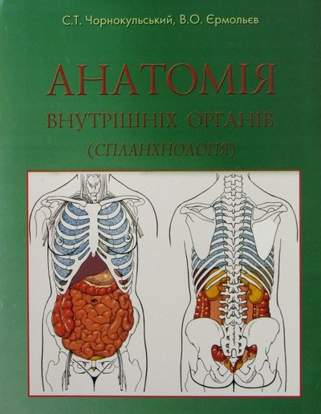
Чорнокульський, С. Т. Анатомія внутрішніх органів (спланхнологія) : навч.-метод. посіб. Для студентів та викл. вищ. мед. закл. освіти III-IV рівнів акредитації / С. Т. Чорнокульський, В. О. Єрмольєв ; рец.: І. І. Ільїн, В. І. Талько, Г. Я. Костюк. - 5-те вид., допов. - Київ : Книга-плюс, 2016. - 152 с.
У посібнику подані сучасні теоретичні відомості з анатомії внутрішніх органів у стислій формі з використанням авторських схем. Травна, дихальна, сечова, статева системи та ендокринні органи представлені в схемах та малюнках в обсязі навчальної програми з анатомії людини, затвердженої Міністерством охорони здоров'я України. Українські та латинські анатомічні терміни наведені у відповідності з сучасною Міжнародною номенклатурою (Сан-Пауло, 1997), українським стандартом (Київ, 2001).

Slide 6
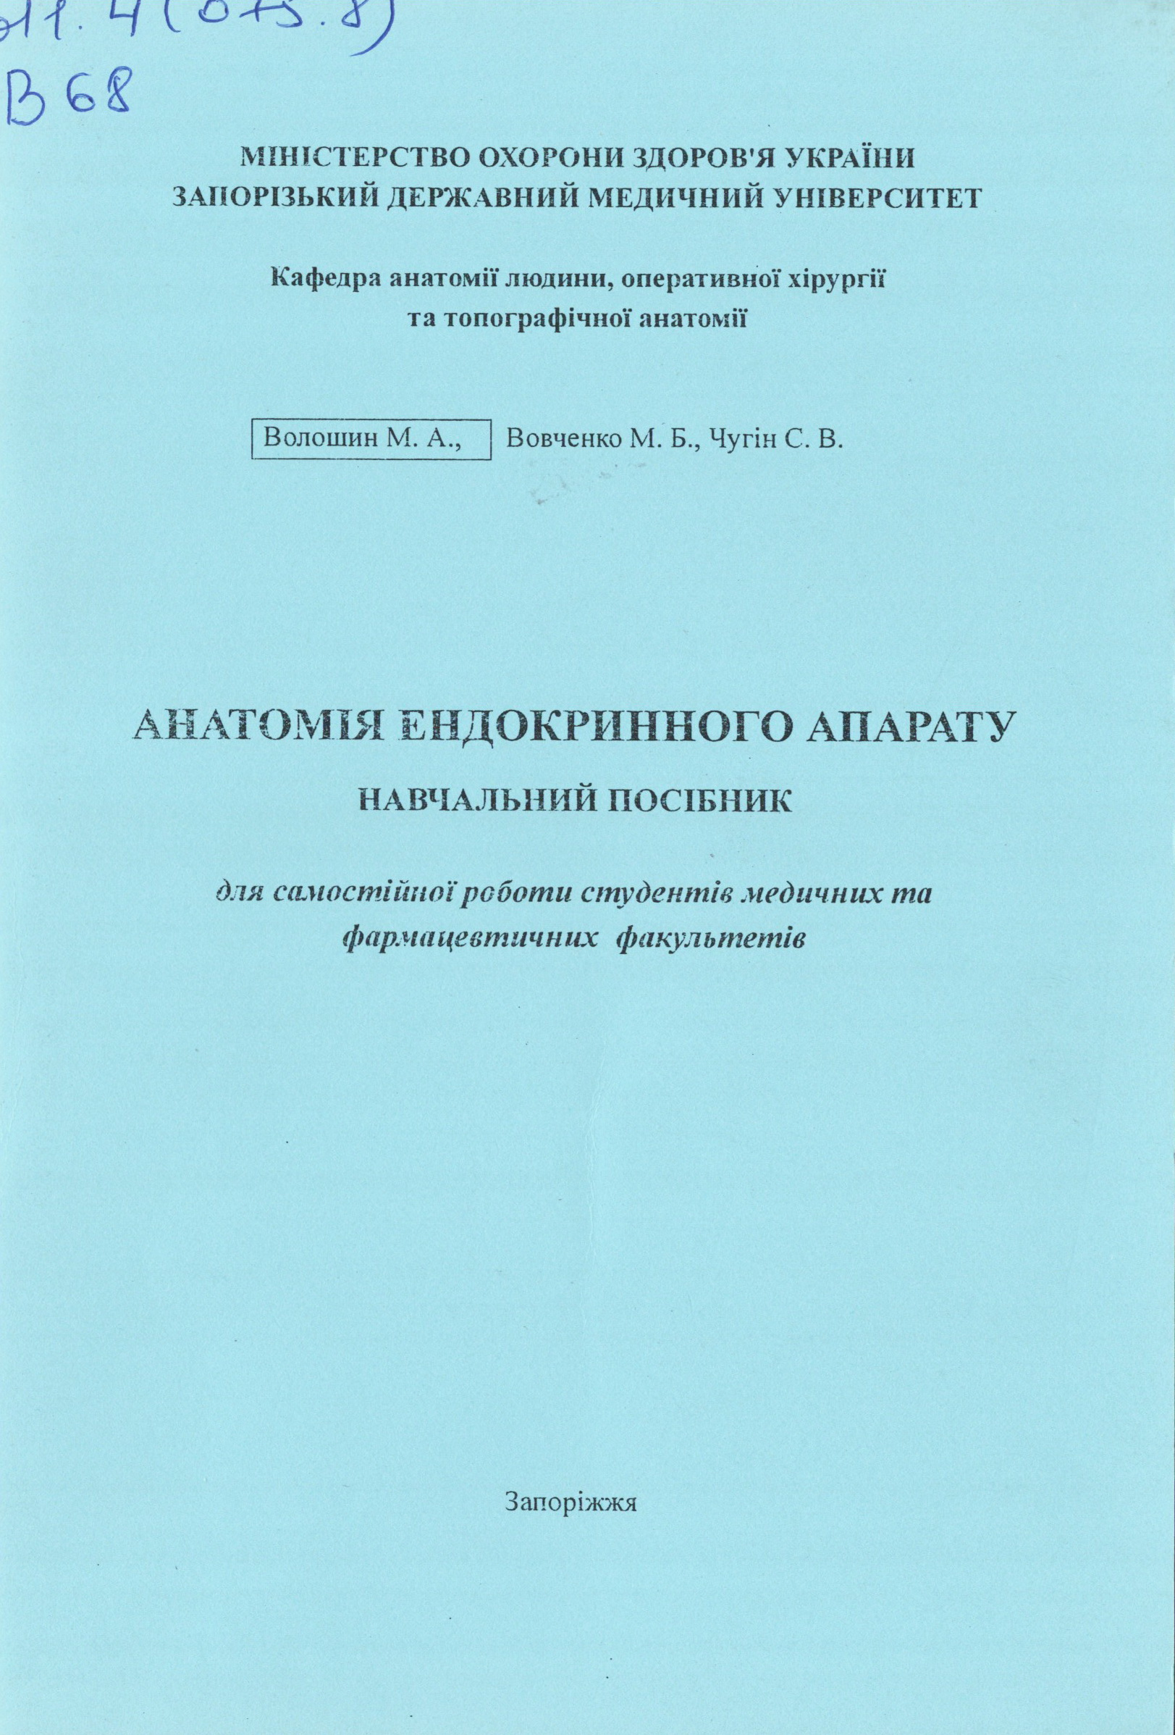
Волошин, M. A. Анатомія ендокринного апарату : навч. посіб. для самостійної роботи студентів мед. та фармац. ф-тів / M. A. Волошин, М. Б. Вовченко, С. В. Чугін ; рец.: В. К. Сирцов, О. А. Григор’єва ; МО3 України, Запоріз. держ. мед.ун-т, Кафедра анатомії людини, оперативної хірургії та топографічної анатомії. - Запоріжжя : ЗДМУ, 2017. - 99 с.
Навчальний посібник призначений для організації самостійної роботи студентів в рамках кредитно-модульної системи навчання, а також для підготовки до ліцензійного державного екзамену “Крок1”. Навчальний посібник складено відповідно з типовою програмою з навчальної дисципліни “Анатомія людини” для студентів вищих медичних навчальних закладів ІІІ-ІV рівнів акредитації. В навчальному посібнику на сучасному навчальному та методичному рівні на основі міждисциплінарної інтеграції викладені основи ендокринної системи.

Slide 7
Клінічна анатомія нижньої кінцівки : навч.
посіб. для студентів мед. ф-тів вищ. мед. навч. закл. IV рівня акредитації / В. І. Півторак [та ін.] ; рец.: М. С. Гнатюк, О. О. Слободян, В. Г. Черкасов. - Вінниця :
Нова книга, 2019. - 152 с.
Посібник створено у відповідності з новою навчальною програмою для медичних факультетів з урахуванням рекомендацій МОН та МОЗ України. Особливу увагу звернуто на топографоанатомічне обґрунтування клінічних симптомів і синдромів при захворюваннях і травмах нижньої кінцівки. Усі назви анатомічних елементів відповідають Міжнародній анатомічній номенклатурі, прийнятій у м. Сан-Паулу (Бразилія). Українські еквіваленти назв на- ведено за виданням “Міжнародна анатомічна термінологія (латинські, українські, російські та англійські еквіваленти)” за ред. В. Г. Черкасова (2010).
Для студентів вищих медичних навчальних закладів ІV рівня акредитації, інтернів-травматологів і молодих спеціалістів, що приступають до самостійної робо- ти та підвищують кваліфікацію.

Slide 8
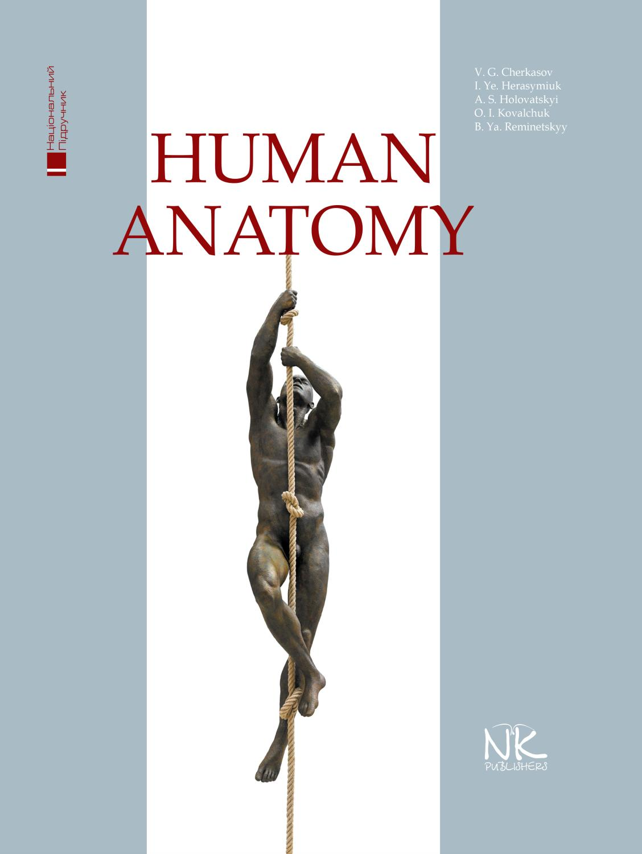
Human anatomy : textbook for students of higher
medical educational institutions / V. G. Cherkasov [et al.] ; reviewers: O. L. Kholodkova, L. R. Mateshuk-Vatseba, V. O. Tykholaz. - 2nd ed. - Vinnytsia : Nova Knyha, 2019. - 472 p.
Це ілюстроване видання зручне у використанні: матеріал поділений у секції за системами. Висвітлено такі питання з анатомії: кістки, суглоби, м’язи, тканини, органи, кровопостачання та іннервація органів. Кольорові ілюстрації додають наочності. Ця книга призначена для широкого кола читачів. Також буде корисна для англомовних студентів медичних університетів та коледжів, а також професіоналам, які працюють в галузі медицини.

Slide 9
New across a complete review of short subjects : a
unique book for NEET, DNB, AIIMS, PGI, FMGE and
State-level examinations. Vol. 4. Anatomy. Forensic
medicine and toxicology / S. Shukla [et al.]. - 8th ed. -
New Deli : The Health Sciences Publisher, 2017. - 654 p.
The first and the most sought after subject wise book for PGMEE and the bestselling MCQs book on short subjects. The book which has given a new approach and horizon to PGMEE preparation thoroughly revised and updated edition with new layout book covers all questions from 2001 onwards all MCQs of all India (NBE pattern), AIIMS, PGI, DNB and State-based MCQs up to 2016 have been included detailed, yet concise, short notes are added for each chapter subjects divided into theory and MCQs and further divided into chapters and subchapters, according to their topics such that the study material is easily retainable and understandable for students

Slide 10
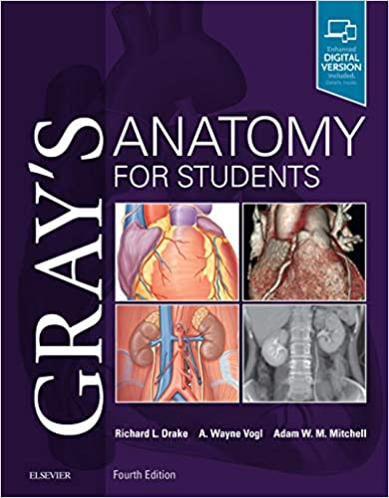
Gray’s anatomy for students / R. L. Drake [et al.]. - 1st south Asia ed. - India : Elsevier, 2017. - 1264 p.
Easy to read, superbly illustrated, and clinically relevant, Gray’s Anatomy for Students, 4th Edition, is medical students’ go-to text for essential information in human anatomy. This fully revised volume focuses on the core information students need to know, in an easy-access format and with additional multimedia tools that facilitate effective study and mastery of the material. A team of expert authors and global advisors share their extensive teaching and clinical experience, highlighted by more than 1,000 innovative, original illustrations throughout the text.

Slide 11
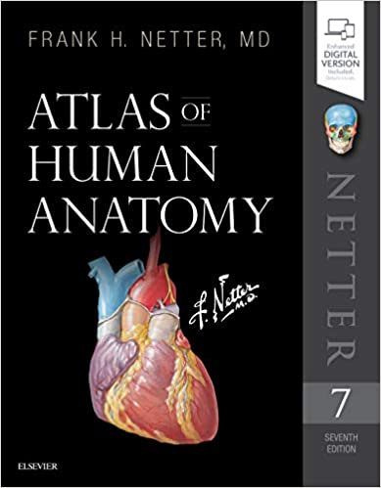
Netter, F. Atlas of Human Anatomy / F. Netter. - 7th ed. - Philadelphia : Elsevier, 2019. - 535 p.
The only anatomy atlas illustrated by physicians, Atlas of Human Anatomy, 7th edition, brings you world-renowned, exquisitely clear views of the human body with a clinical perspective. In addition to the famous work of Dr. Frank Netter, you’ll also find nearly 100 paintings by Dr. Carlos A. G. Machado, one of today’s foremost medical illustrators. Together, these two uniquely talented physician-artists highlight the most clinically relevant views of the human body.

Slide 12
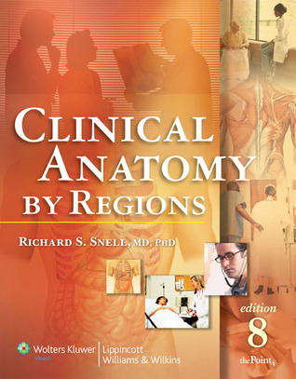
Snell, Richard S. Clinical anatomy by Regions / R. S. Snell. - 8h ed. - Philadelphia : Lippincott Williams & Wilkins, 2008. - 926 p.
The book is organized by body region, from surface to deep structures. This edition introduces Embryologic Notes and includes up-to-date new Clinical Notes, Clinical Problems, and review questions. All illustrations have been recolored, and all Surface Anatomy illustrations are now in color. Upgraded clinical imaging includes radiographs, CT scans, MRIs, and sonograms.

Slide 13
ГІСТОЛОГІЯ
Цитологія органів і тканин людини : навч. посіб. / Л. С. Болгова [та ін.] ; за ред.: проф. Л. С. Болгової ; рец.: Д. Ф. Глузман, М. Е. Дзержинський ; МОЗ України, Нац. ін-т раку МОЗ України. - Київ : Книга-плюс, 2018. - 288 с.
У навчальному посібнику розкрито структуру клітин органів і тканин людини на клітинному рівні, на чому базується метод цитологічної діагностики онкологічних та неонкологічних захворювань, що його використовують для ранньої діагностики передракових станів і ракових захворювань. Посібник може стати доповненням нових видань підручника «Гістологія», в якому на цей час викладено матеріали лише за гістологічними зрізами або за електронно-мікроскопічною будовою клітин.
Для лікарів, які займаються цитологічною чи гістологічною діагностикою онкологічних і неонкологічних захворювань, судових медиків, курсантів медичних післядипломних навчальних закладів, студентів медичних університетів, зокрема біологічних факультетів та наукових співробітників.

Slide 14
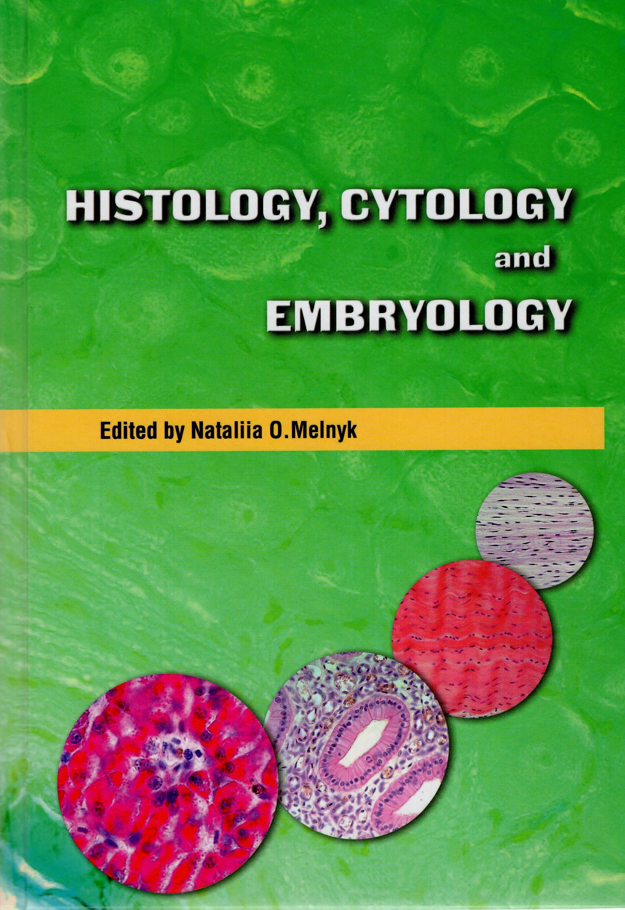
Melnyk, N. O. Histology, cytology and embryology (short course) / N. O. Melnyk ; ed. by: N. O. Melnyk. - Kyiv : Book-plus, 2018. - 304 p.
The textbook has been written to comply with the curriculum in histology, cytology and embryology for the medical and dentist faculties of a broad range of institutions of higher education of the 3th and 4th levels of accreditation. The textbook contains main chapters of histology, cytology and embryology, outlines the principal characteristics of each tissues and system of organs.
The presented material was based on the most recent developments of the world histology, cytology and embryology, taking advantage of terminology in accordance with the requirements to the international nomenclature (histological, anatomical and physiological).

Slide 15
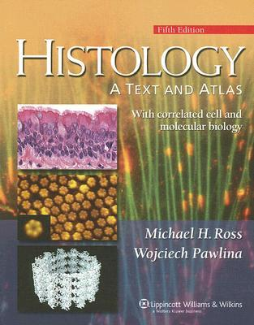
Ross, Michael H. Histology : a text and atlas / Michael H. Ross, P. Wojciech. - 5th ed. - India : Lippincott Williams and Wilkins, 2006. - 906 p.
Now it its Fifth Edition, this best-selling text and atlas is the perfect text for medical, health professions, and undergraduate biology students. It combines a detailed textbook that emphasizes clinical and functional correlates of histology with a beautifully illustrated atlas featuring full-color digital micrographs of the highest quality.

